Slide 1



제 2 장
CBO 통계정보 조정을 통한 성능관리

Slide 2
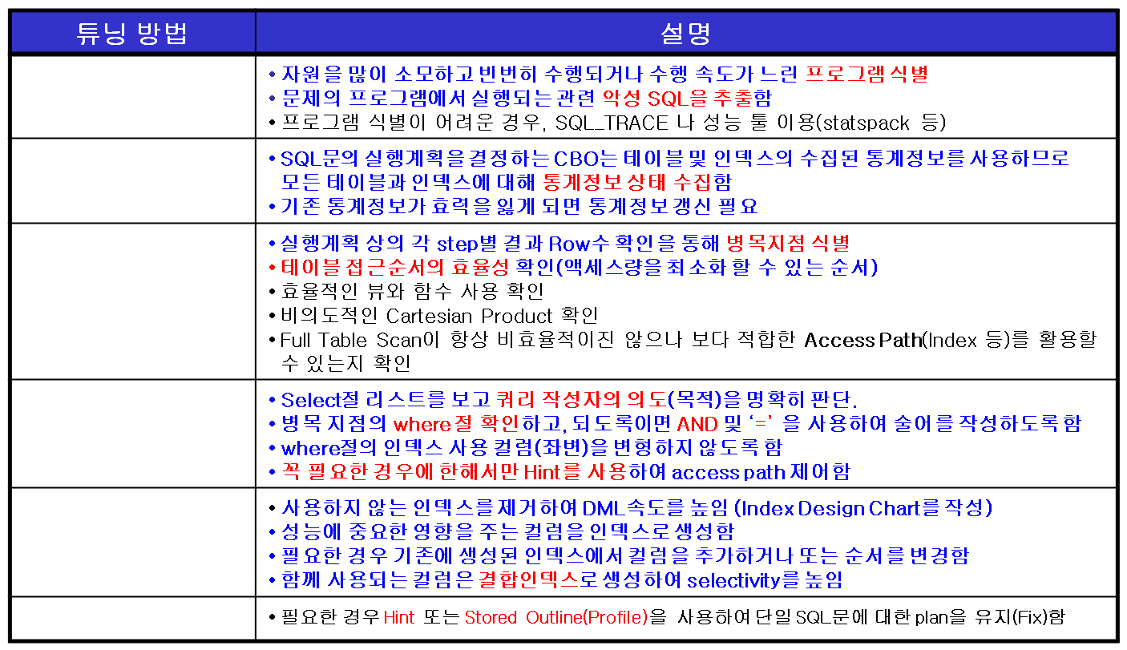
일반적인 SQL 튜닝 방법
문제가 있는
SQL 식별
Optimizer 모드와
통계정보 확인
실행계획 분석
SQL 문 재구성
인덱스 재구성
실행계획 유지관리

Slide 3
통계정보의 개선
Optimizer Mode
설정 값 | 설명
CHOOSE | Object에 통계정보가 있는 경우 또는 IOT등 CBO를 활성화하는 구문을 사용할 경우 CBO(ALL_ROWS)를 선택, 그 외의 경우는 RBO를 선택함 default value임
ALL_ROWS | Total throughput을 optimizer goal로 설정
FIRST_ROWS_n | First n rows를 가져오는 fast response time을 optimizer goal로 설정
FIRST_ROWS | First row를 가져오는 fast response time을 optimizer goal로 설정
RULE | Object statistics가 있어도 RBO 선택함
CPU_COSTING | _OPTIMIZER_COST_MODEL={CPU | IO} 상황에서 힌트로 사용됨.
NO_CPU_COSTING
Notes:
OLTP성 업무는 FIRST_ROWS, DSS성 업무는 ALL_ROWS를 설정하여 plan을 최적화한다.
단. FIRST_ROWS를 설정하더라도 aggregation, sorting 등과 같은 operation은 전체범위처리를 하게 되므로 ALL_ROWS를 설정했을 경우의 plan과 동일하게 된다.
10g 부터는 choose 설정값은 없어졌으며, all_rows가 default 값임.
SQL문에 optimizer hint ( FIRST_ROWS(n), FIRST_ROWS, ALL_ROWS, CHOOSE, RULE)를 추가하게 되면 instance level의 optimizer mode를 override하게 된다.

Slide 4
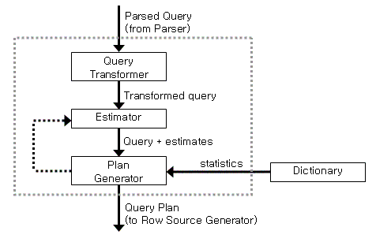
통계정보의 개선
RBO (Rule Base Optimizer)
  미리 정해진 규칙에 따라 실행계획 작성
  테이블의 데이터 분포도나 인덱스의 구별도 등을 참조하지
  않으므로 구별도가 좋지 않은 index의 경우 full table scan이
  오히려 더 좋은 방법이지만 Index scan을 하게 됨
  순위 예시: Single Row by ROWID -> Single Row by UK,PK
  -> Index Scan -> Full Table Scan
  partition pruning & partition-wise join 수행할 수 없음
➔ 10g 부터는 더 이상 RBO 를 지원하지 않음
  optimizer_mode의 default value가 choose에서 all_rows 로 변경됨
Notes:
RBO ranking lisk : 오라클 Performance guide and reference 매뉴얼 참조

Slide 5
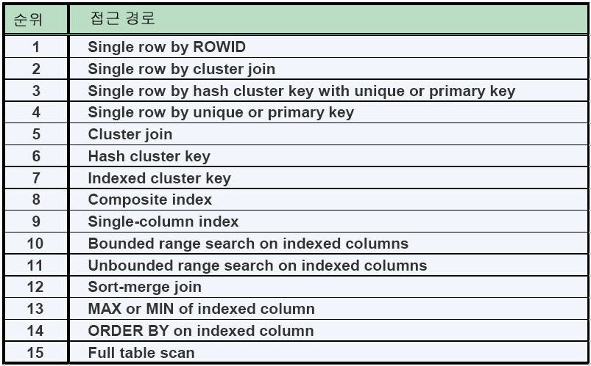
통계정보의 개선
RBO (Rule Base Optimizer)

Slide 6
통계정보의 개선
CBO (Cost Base Optimizer)
1. Parsing 단계
파싱(parsing) 단계는 SQL 구문(syntax)와 의미(semantics) 검사를 수행한다. 예를 들어, SQL 구문이 정확한 지를 검사하고, 참조된 테이블에 대해 사용자의 접근권한 등을 검사한다. SQL 문장은 파싱트리(parsing tree) 형태로 변형되어 옵티마이저에게 넘겨진다.
2. 옵티마이져(Query Optimizer)
위 그림에서 점선형태의 사각형으로 표시된 부분이 옵티마이져의 주요 구성요소를 보여주고 있는데, 각 구성요소의 역할은 아래와 같다.
3.질의 변환(Query Rewriter)
질의 변환(Query Rewriter 또는 Transformer) 단계는 파싱 트리(Parsed Tree)를 받아들여서 질의 변환을 수행한다. 더 나은 실행계획을 찾을 수 있는 SQL 문으로 변환함으로써 질의의 수행 처리 속도를 높이는 데, 그 목적이 있다.
4. 실행계획 생성(Plan Generator)와 Estimator
오라클 옵티마이져는 실행계획 생성과 비용산정 모듈을 수행하기 앞서, 질의에서 사용된 모든 테이블들과 각 테이블에 정의된 인덱스들에 관한 기본적인 통계정보들(예를들면, 테이블의 블록 개수, 로우 평균 길이, 인덱스의 높이, 인덱스 리프 블록의 수 등..)과 각 테이블에 대한 다양한 액세스 경로(예를 들면, Full table scan, index scan 등..)에 대한 비용 정보를 미리 마련하여, Cost Model을 준비하고 있다.
이러한 일련의 정보를 바탕으로 옵티마이져는 최적의 실행 계획을 생성하여 “Best Query Plan”을 작성한다.
Select ….. From emp where…..
SQL Query
Parser
Parsed Query
Query Optimizer
Query Rewriter
(Transformer)
Join order
Transformed Query
SQL
Execution
Estimator
Plan Generator
Best Plan
Estimate
Cost Model:
cost, selectivity,
cardinality
Data
Dictionary
Row Source
Generator

Slide 7
통계정보의 개선
CBO (Cost Base Optimizer)
  실행 계획 중 cost가 가장 적은 실행계획 선택
  컬럼별 데이터 분포에 대한 통계정보(=히스토그램) 사용
  복잡한 관계표현에서 때로 잘못된
  실행 계획을 수립할 수도 있는데,
  이런 경우 hint를 사용하여 수정하도록 함
  오브젝트에 대한 통계정보를 기준으로
  실행계획을 작성하므로 통계정보가 제대로
  생성되어 있지 않을 경우, 응용프로그램의
  성능에 악영향을 미치게 되므로 주의
  Cost engine은 I/O cost, Network cost,
  CPU cost 등도 고려하도록 설계되어 있음
  CBO는 Query Transformer, Estimator, Plan Generator로 구성되어 있음
  ※ 통계정보 : 테이블의 데이터 건수, 평균 길이, 컬럼 별 distinct 값의 수, 인덱스 leaf node 의 depth 등이 저장
Notes:
Query Transformer : Query Transformation 수행함
Estimator : data dictionary에 저장된 다양한 통계정보를 이용해서 선택도(Selectivity), 카디널러티(Cardinality), 비용(Cost) 등의 예상치 값(measure)들을 산정하는 역할을 수행함
Plan Generator : 주어진 query를 위해 가능한 실행계획들을 생성해 낸 후에 Estimator의 도움을 받아서 가장 낮은 비용을 갖는 하나를 선택하는 과정을 총괄함
관련 파라메터
Optimizer_mode : rule,choose,all_rows,first_rows, first_forws_n(9i) 를 가질 수 있다.
Optimizer_goal : session level에서 적용
Db_file_multiblock_read_count : 이 파라미터는 full table scan이나 index fast full scan 시 한번에 I/O하는 block수를 지정한다. 큰 값일수록 full table scan 에 대한 cost가 좋아진다
Hash_join_enabled : true로 셋팅되어 있을 경우 join 방식 결정 시점에 hash join을 고려하게 된다. 이 파라미터를 사용하지 않을 경우 nested join이 불가능할 때 sort-mertge join을 하게 되므로 true로 셋팅하는 것을 권장. DSS에서 높은 성능을 나타낸다.
Cursor_sharing 파라미터 = [Exact|Froce|similar] : 옵티마이져가 bind variable 을 가진 문장을 어떻게 처리할 지 결정
Exact : default값으로 전체가 동일하지 않을 경우 공유 불가
Force : 문자 값을 바인드 변수로 대체하여 공유 가능
Similar : 결과에 차이가 없을 때만 바인드 변수로 대체하고, 이외의 경우에는 문자 값을 그대로 사용. 결과에 대한 비교를 위해서는 해당 컬럼에 대해 히스토그램이 존재해야 한다.
위의 예제에서는 변수로 대체해도 무리가 없지만, 비대칭성이 높은 데이터에 Force 옵션을 사용하는 것은 문제가 있음
Alter system,alter session 으로 변경 가능
select * from emp where name = ‘Bob’ ;
select * from emp where name = ‘Sue’ ;

Slide 8
통계정보의 개선
CBO에서만 가능한 기능들
테이블 및 인덱스의 Partitioning
Index-organized tables
Function-based 인덱스
Parallel Query 및 Parallel DML
Star Join 및 Star 변형
인덱스 skip scan 알고리즘 ( 9i 이상 )
Reverse key 인덱스
Materialized View를 이용한 Query rewrite
Hash Join
bitmap 인덱스
bitmap Join 인덱스 ( 9i이상 )

Slide 9
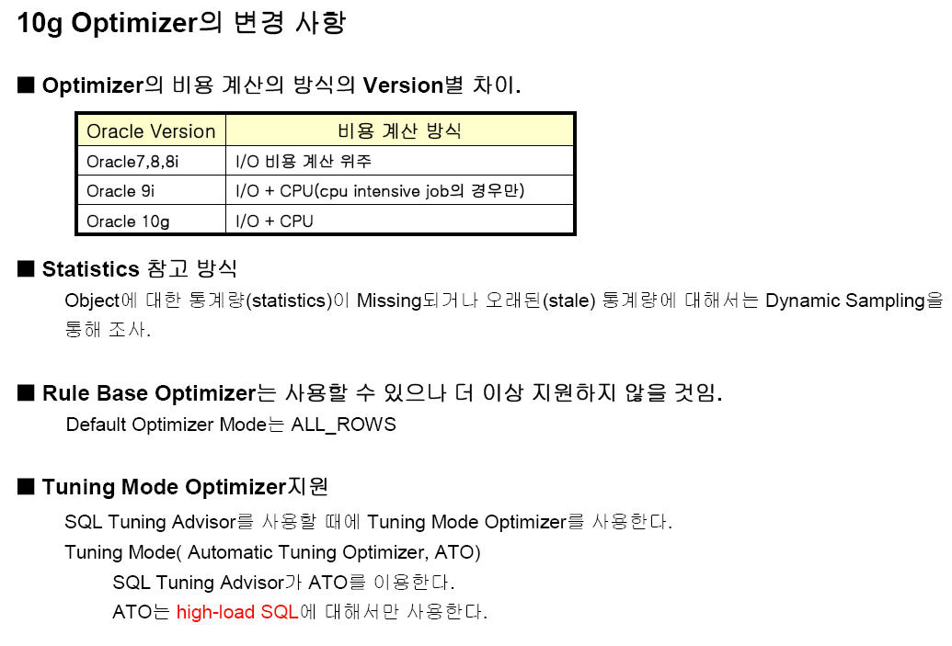
통계정보의 개선

Slide 10
통계정보의 개선
통계 수집
통계 정보 생성 | CBO에서 응용프로그램의 성능과 밀접한 관계가 있음 많은 resource를 필요로 하는 일이므로 트랜잭션이 없는 시점을 이용 오라클 10g의 경우 통계정보가 없다면 ‘다이나믹 샘플링’이 적용됨
통계 정보 생성 방법 | dbms_stats 패키지 이용 [권장] empty blocks, chained rows에 대한 통계정보는 생성되지 않음(analyze 이용) analyze command 이용 테이블의 크기가 클 경우, 통계정보 생성 시간 과다를 피하기 위해 ‘estimate’ 옵션을 적용하고 parallel 로 생성 Estimate시 sample size는 20% 정도에서 시작하도록 하고, 만약 sample size가 50% 이상이라면 Compute Statistics 와 동일 테이블에 대한 모니터링 기능을 enable 해놓았을 경우, 변경 row가 일정 수준을 넘어선 테이블에 대해서만 통계정보를 재생성 하도록 할 수 있음. 하지만 해당 작업을 하기 위해서는 SMON이 주기적으로 변경 사항을 추적해야 하므로 시스템에 추가적인 부하가 발생할 수 있음
통계 내용 확인 | 통계정보 생성 후의 결과는 dictionary view (USER/ALL/DBA_TABLES, USER/ALL/DBA_INDEXES 등)에서 확인
Notes:
Analyze 명령어
테이블이나 인덱스에 대해 개별적인 통계정보 수집
Compute,Estimate 옵션 사용
‘Analyze table 테이블명 list chained rows’ 수행 후 dba_tables의 chain_cnt 컬럼을 조회하여 chain 되어진 로우 수 확인
Dbms_stats 패키지
gather_schema_stats, gather_table_satas 등 사용
SQL> exec dbms_stats.gather_schema_satas
( ownname=>’SCOTT’, estimate_percent=>dbms_stats.auto_sample_size,
method_opt=> ‘ for all indexed columns size auto’,
cascade => true );
Ownname :해당 유저의 스키마에 대해 통계 정보 수집
Estimate_percent : 9i부터 오라클이 sample size 를 결정하도록 할 수 있으며,유저가 직접 수치를 지정할 수도 있음.
Method_opt : 히스토그램에 대한 옵션 지정 가능, size [integer|repeat|auto|skewonly]
Repeat: 기존에 사용했던 bucket size 이용.
현재 히스토그램이 없을 경우,새로 만들지 않음.
auto: 데이터 분포와 어플리케이션에서 사용되어지는 컬럼의 방식에 따라 결정.
만약 어플리케이션이 충분히 실행되지 않았다면 skewonly 옵션을 사용하도록 함.
skewonly : 데이터 분포에 기초하여 생성. 최초 통계 정보 생성시 유용.
Cascade : true 셋팅 시 인덱스에 대한 통계 정보도 동시에 수집

Slide 11
통계정보의 개선
수집된 통계정보
Table에 대한 통계정보(USER/ALL/DBA_TABLES)
  NUM_ROWS : 행 수
  BLOCKS : 블록 수
  EMPTY_BLOCKS : 사용되지 않은 블록 수
  AVG_ROW_LEN : 평균 행 길이
  AVG_SPACE : 블록 당 이용할 수 있는 평균 여유 공간
  CHAIN_CNT : 연결된(chained) 행 또는 이전된(migrated) 행의 수
  LAST_ANALYZED : 마지막 ANALYZE 날짜
  SAMPLE_SIZE : 샘플 크기
Index에 대한 통계정보(USER/ALL/DBA_INDEXES)
  NUM_ROWS : 인덱스 엔트리 수
  BLEVEL : 인덱스 B-Tree 레벨. root block부터 leaf blcok까지의 깊이
  LEAF_BLOCKS : leaf block 수
  DISTINCT_KEYS : Unique하게 구별되는 키 값의 수. Unique 속성을 갖는 인덱스인 경우
  테이블 행 수와 동일
  AVG_LEAF_BLOCKS_PER_KEY : 키 당 평균 leaf blcok수
  AVG_DATA_BLOCKS_PER_KEY : 키 당 평균 data block 수
  CLUSTERING_FACTOR : 클러스터링 팩터
  LAST_ANALYZED : 마지막 ANALYZE 날짜
  SAMPLE_SIZE : 샘플 크기
Notes:
Oracle 8.1.5 이후로 analyze table 명령어가 해당 테이블에 대해 lock 을 걸지 않으므로 통계 정보 생성 중에도 DML 작업이 가능하지만 DDL 작업은 허용하지 않는다.

Slide 12
통계정보의 개선
히스토그램
히스토그램 생성
  조건절에 많이 사용되는 컬럼 중 highly skewed data 분포를 가진 컬럼에 생성
히스토그램이 유용하지 않은 경우
  Data가 균등하게 분포되어 있는 경우
  Where 절에 사용되지 않거나, bind variable로 사용될 경우
  값이 unique하고 ‘equal-join’으로 사용될 경우
Width-Balanced Histogram
Column Value | Count of Rows
10 | 10
20 | 1050
30 | 126
40 | 567
50 | 248
Number of buckets = 50
10
20
30
40
50
10
20
30
40
50
Notes:
Cost-based optimizer 는 height-based histogram을 사용한다.
주로 where 절에서 많이 사용되는 컬럼 중에 highly skewed data distribution을 가진 컬럼에 대해 히스토그램을 생성하여 데이터 분포에 대한 추가 정보를 만들어 놓는다.
Height-based histogram : 높이를 맞추고 bucket 에 따라 end-point 정보를 저장해놓는다.

Slide 13
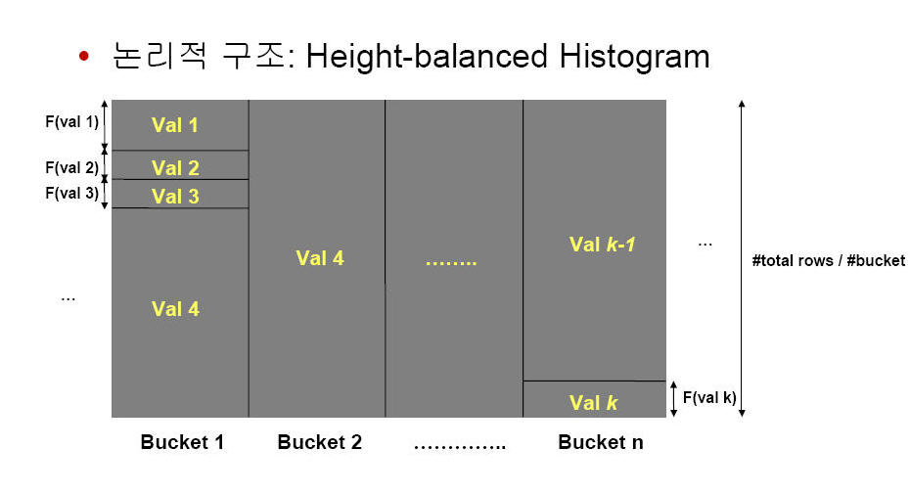
통계정보의 개선
히스토그램 (Height-Balanced Histogram)

Slide 14
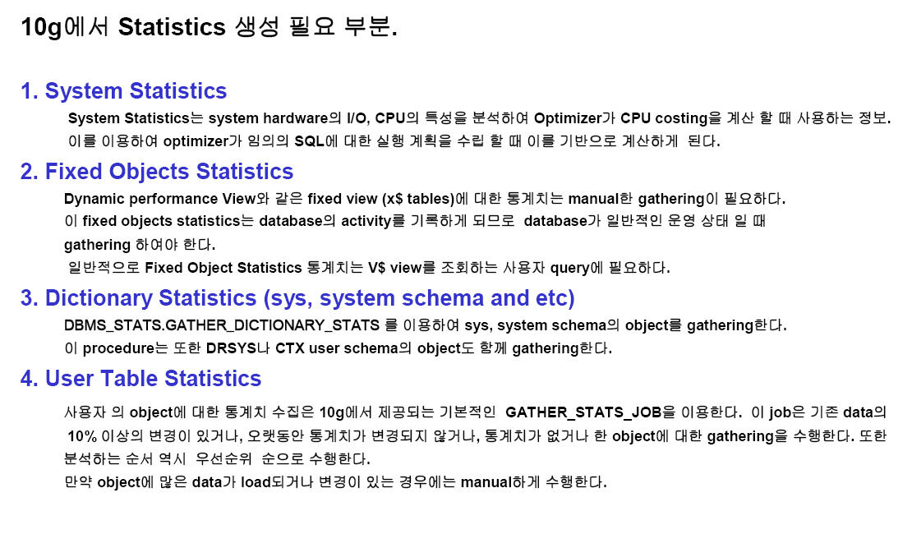
통계정보의 개선

Slide 15
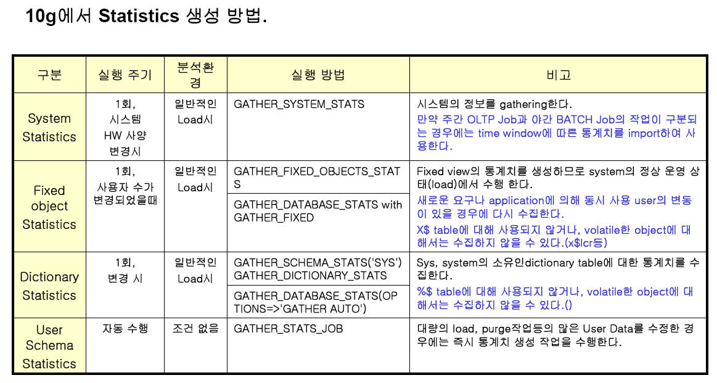
통계정보의 개선

Slide 16
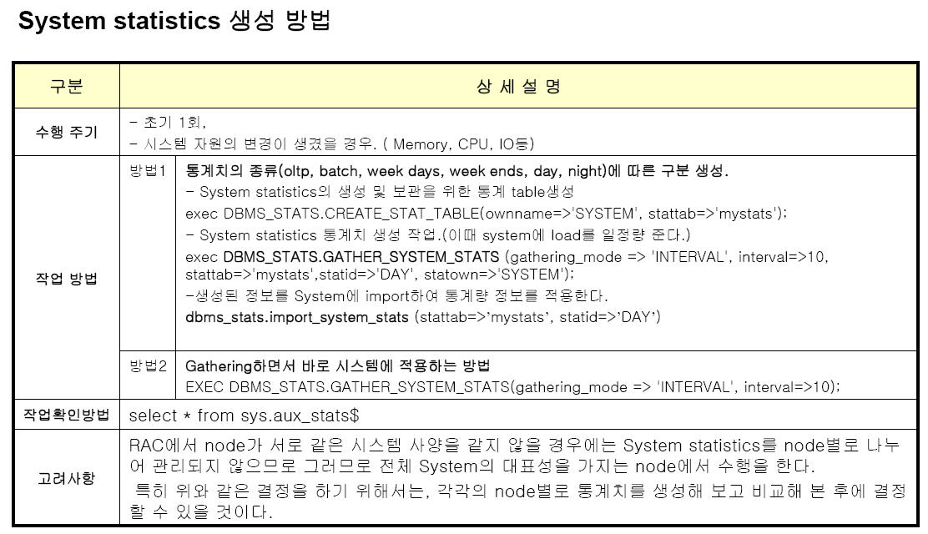
통계정보의 개선

Slide 17
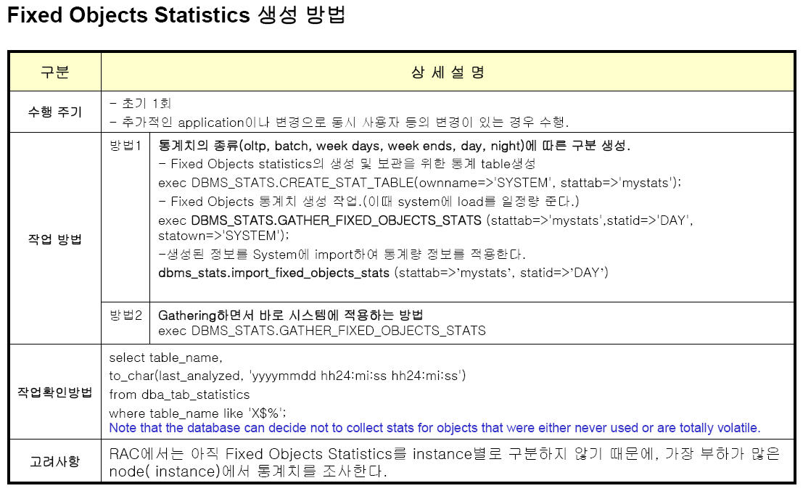
통계정보의 개선

Slide 18
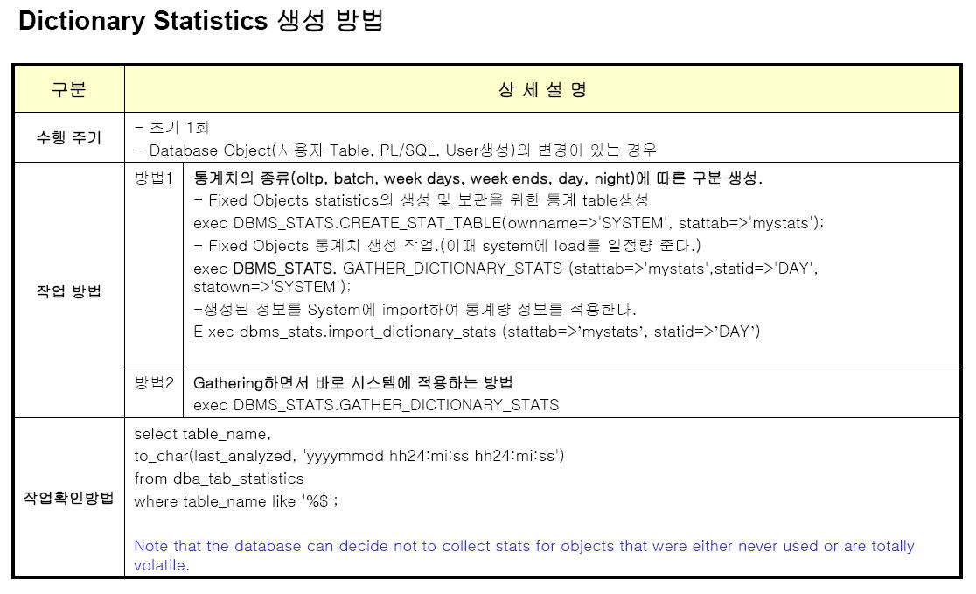
통계정보의 개선

Slide 19
통계정보의 개선
User Table Statistics 수집 (DBMS_STATS.GATHER_TABLE_STATS)
dbms_stats.gather_table_stats
('sh' -- schema
,'customers' -- table
, null -- partition
, 20 -- sample size(%)
, false -- block sample?
,'for all columns' -- column spec
, 4 -- degree of parallelism
,'default' -- granularity
, true ); -- cascade to indexes
dbms_stats.set_param('CASCADE',
'DBMS_STATS.AUTO_CASCADE'); dbms_stats.set_param('ESTIMATE_PERCENT','5'); dbms_stats.set_param('DEGREE','NULL');

Slide 20
통계정보의 개선
  Dynamic sampling : For highly volatile tables
BEGIN DBMS_STATS.DELETE_TABLE_STATS('OE','ORDERS'); DBMS_STATS.LOCK_TABLE_STATS('OE','ORDERS'); END;
  Manual statistics collection:
BEGIN DBMS_STATS.GATHER_TABLE_STATS('OE','ORDERS'); DBMS_STATS.LOCK_TABLE_STATS('OE','ORDERS'); END;
  For objects modified in batch operations: Gather statistics as part of the batch operation
  For new objects: Gather statistics immediately after object creation

Slide 21
Locking Statistics
통계정보의 개선
  Prevents automatic gathering
  Is used primarily for volatile tables
  - Lock without statistics implies dynamic sampling.
  - Lock with statistics is for representative values.
EXECUTE DBMS_STATS.LOCK_TABLE_STATS
('owner name', 'table name');
EXECUTE DBMS_STATS.LOCK_SCHEMA_STATS
('owner name');
SELECT stattype_locked
FROM dba_tab_statistics;

Slide 22
통계정보 조정을 통한 튜닝사례
사례1. 잘못된 통계정보로 인한 FTS 튜닝 사례

